Slide 1
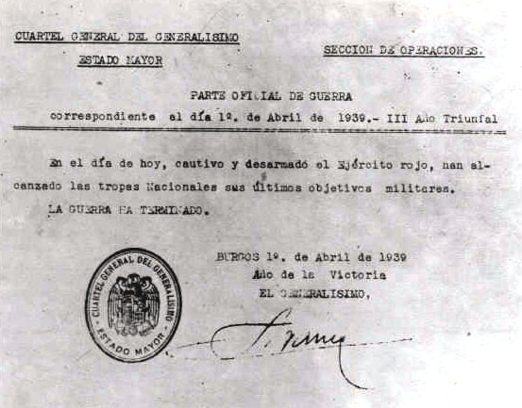
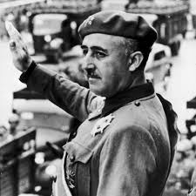
El contexto histórico
¿Qué anuncia el parte?
¿Quién habla?
¿Cuál es la fecha oída?

Slide 2
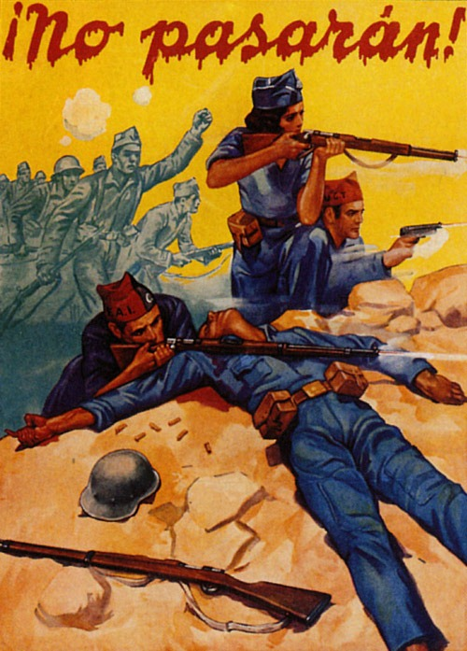
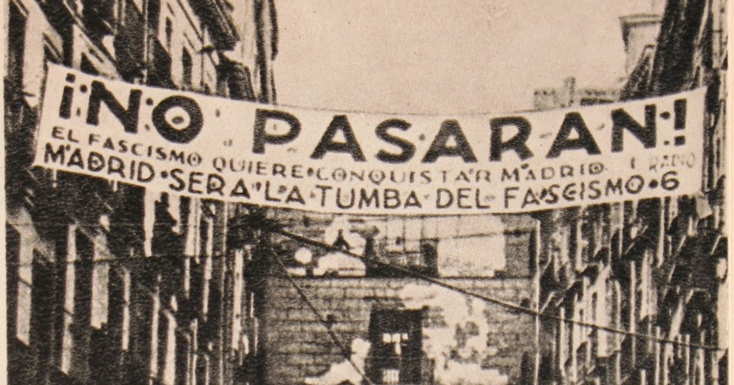
¿Aquel grito fue pronunciado por una persona al principio de la guerra?
¿A qué bando hacen referencia estas imágenes?
¿Sabes quién?

Slide 3
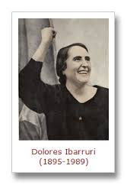
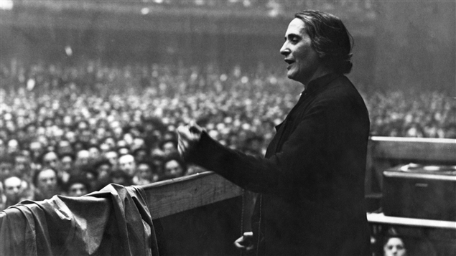
La Pasionaria (murió el 12 de noviembre de 1989)

